Slide 2


Slide 3


Slide 4
Introdução

Slide 5

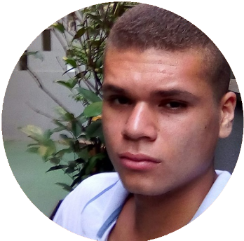
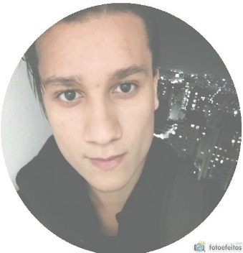

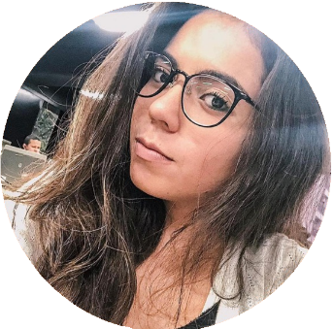
História
Fev/19
Nasce a Kleine Maschine, primeira empresa que traz a inovação de monitoramento de timeout
Jun/19
Nossa primeira solução é entregue
Abr/19
A primeira empresa de adquirência nos contrata
Barbara Soares
Beatriz Tenório
Gabriel Gameleira
Matheus Nunes
Paulo Bertucci

Slide 6




Empresa
Triângulo: é a letra grega delta, que representa mudança e fluidez, ou um circuito que volta ao princípio. Também representa coisas que acontecem em três, como pensar, falar e dizer a coisa certa.
O azul significa tranquilidade, serenidade e harmonia
O rosa é associado romantismo, ternura, ingenuidade.
O preto é associado com o poder, elegância, formalidade

Slide 7
Objetivo
O objetivo da solução é monitorar a cpu, memória e disco do hardware, visando alertar onde há maior índice de timeouts no ciclo do sistema de transações do POS. Mostrando para o cliente os timeouts.

Slide 8
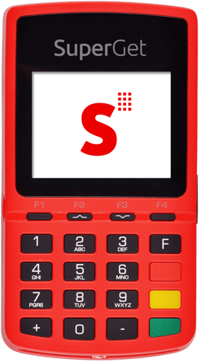
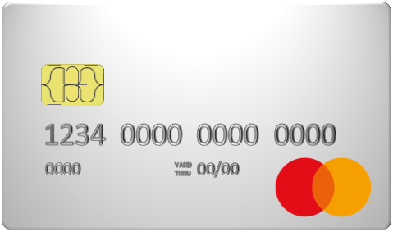


Justificativa
Bandeira
Transação autorizada
Processando transação
Adquirente
Emissor

Slide 9
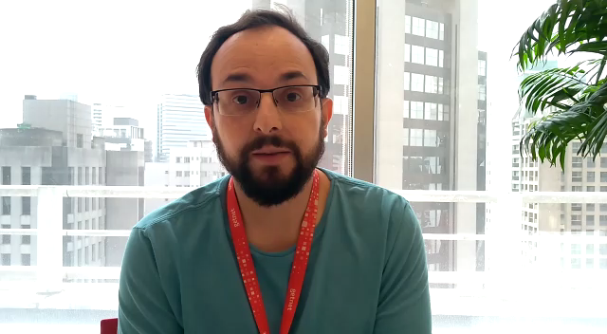
‘’’’’’’’’’’’’’’’’’’’’’’’’’’’’’’’’’’’’’’’’’’’’’’’’’’’’’’’’’’’’’’’’’’’’’’’’’’’’’’’’’’’’’’’’’’’’’’’’’’’’’’’’’’’’’’’’’’’’’’’’’’’’’’’’’’’’’’’’’’’’’’’’’’’’’’’’’’’’’’’’’’’’’’’’’’’’’’’’’’’’’’’’’’’’’’’’’’’’’’’’’’’’’’’’’’’’’’’’’’’’’’’’’’’’’’’’’’’’’’’’’’’’’’’’’’’’’’’’’’’’’’’’’’’’’’’’’’’’’’’’’’’’’’’’’’’’’’’’’’’’’’’’’’’’’’’’’’’’’’’’’’’’’’’’’’’’’’’’’’’’’’’’’’’’’’’’’’’’’’’’’’’’’’’’’’’’’’’’’’’’’’’’’’’’’’
Justificativa

Slide 10
Justificativa
TIME-OUT
Bandeira
Transação não autorizada
X
Processando transação
Adquirente
Emissor

Slide 11
Justificativa
“Hoje mais de quatro milhões de máquinas de cartão operam no Brasil. ”
-Afrac (‘O mercado de adquirencia’)

Slide 12
Justificativa
“Com o monitoramento da maquina, pode-se rastrear automaticamente todos os ativos de TI, mantendo um controle centralizado e fornecendo informações em tempo real sobre os dispositivos da organização.”
-Agasus (‘Monitoramento de hardware’)

Slide 13
Justificativa
“O monitoramento de hardware garante que os equipamentos operarão conforme a configuração e parametrização indicadas, tendo seu funcionamento otimizado, aumentando sua vida útil e reduzindo os custoa com energia elétrica e outros custos desnecessários.”
-Agasus (‘Monitoramento de hardware’)

Slide 14
Planejamento

Slide 15
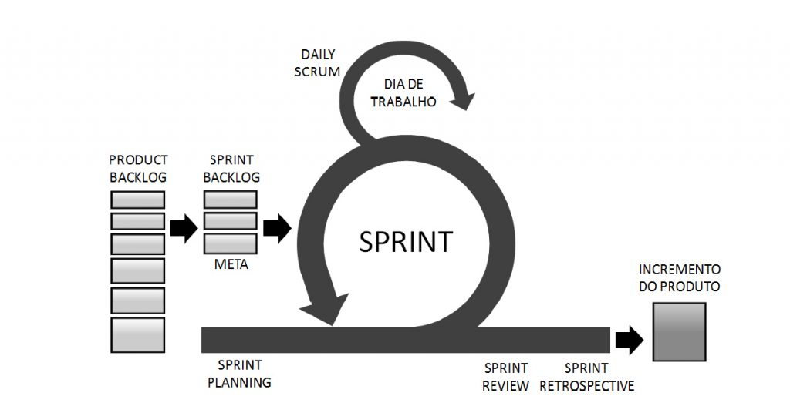
Metodologia Scrum

Slide 16
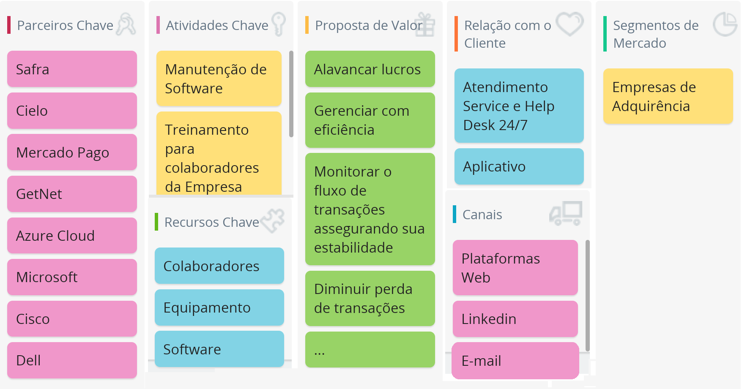
Canvas

Slide 17
User Story
US001
Eu como Especialista de TI preciso de um sistema que monitore CPU, memória e disco para manter a estabilidade da máquina.
US009
Eu como Especialista de TI preciso de gráficos na tela de monitoração para deixar a visualização dinâmica .
US0014
Eu como Especialista de TI preciso de uma tela de Login para que haja a autenticação do usuário

Slide 18
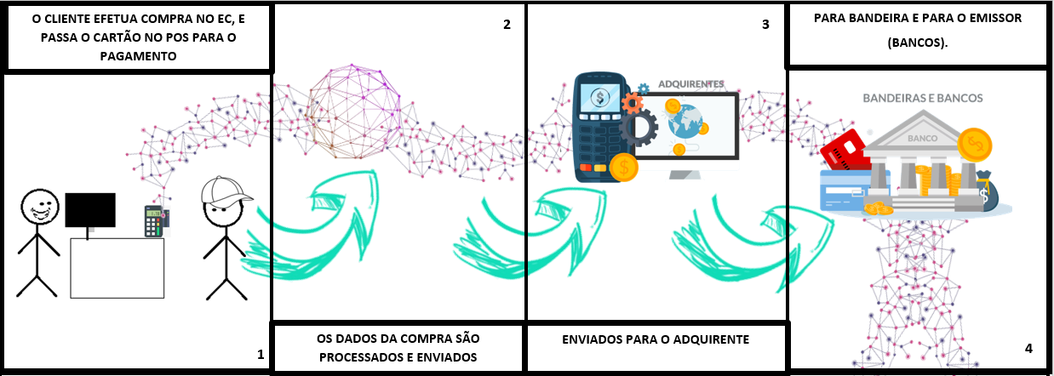
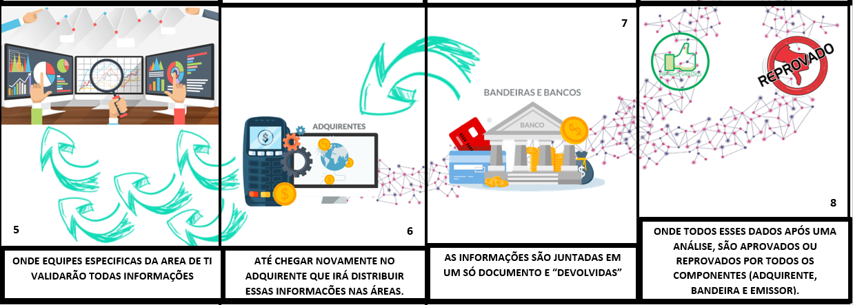
Storyboard

Slide 19
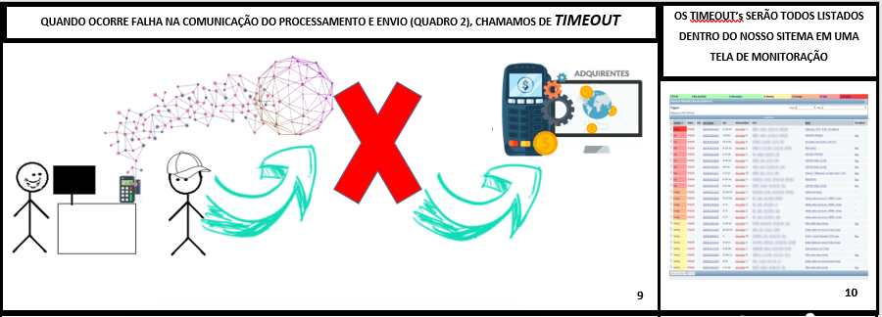
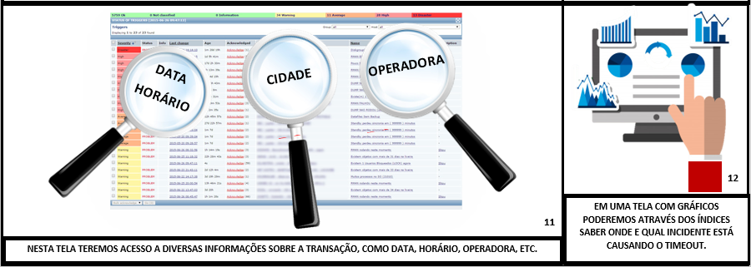
Storyboard

Slide 20
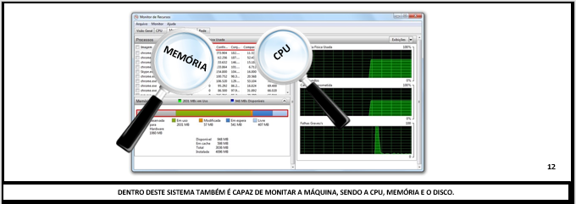
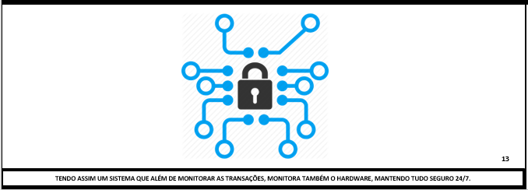
Storyboard

Slide 21
Requisitos

Slide 22
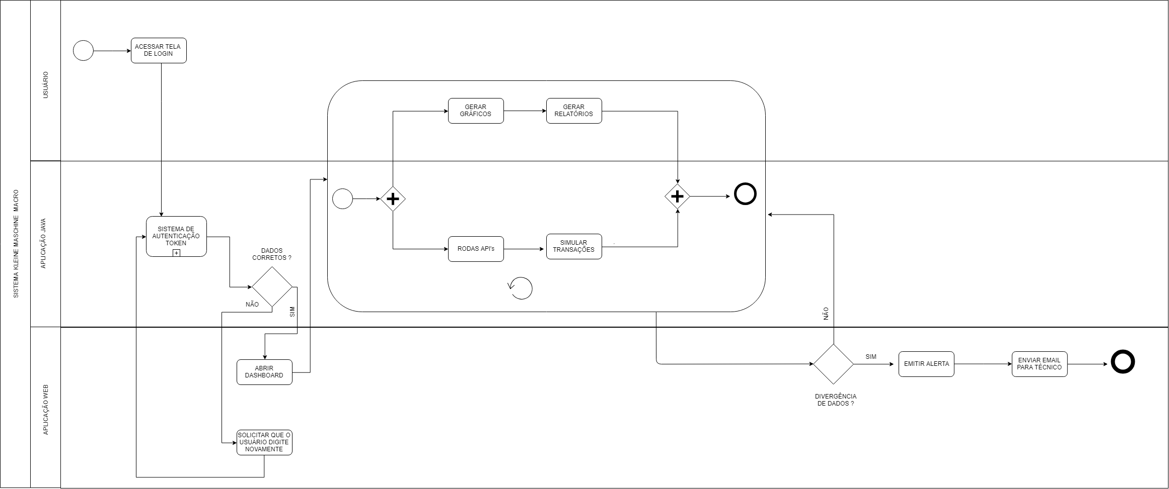
BPMN

Slide 23
Desenvolvimento

Slide 24






















Diagrama de Solução
HARDWARE
APLICAÇÃO WEB
SERVIDOR – APLICAÇÃO
APLICAÇÃO JAVA
MONITORAÇÃO HARDWARE
API
OSHI
SERVIDOR – BANCO DE DADOS
API
JAR
SIMULADOR DE TRANSAÇÃO
MONITORAÇÃO DE TRANSAÇÃO
USUÁRIO
SISTEMA
RANDÔMICO

Slide 25
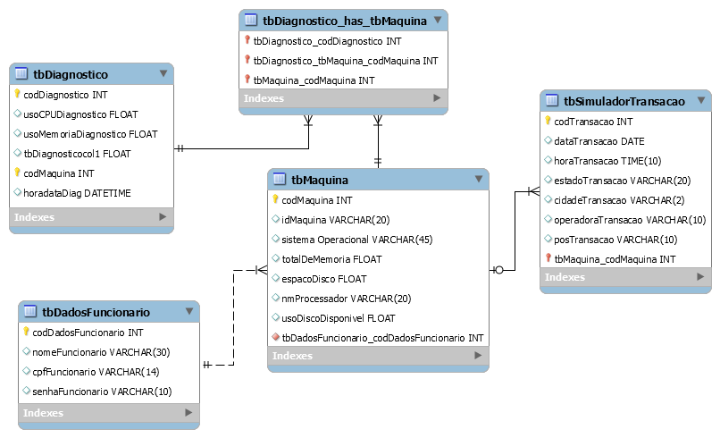
MER

Slide 26
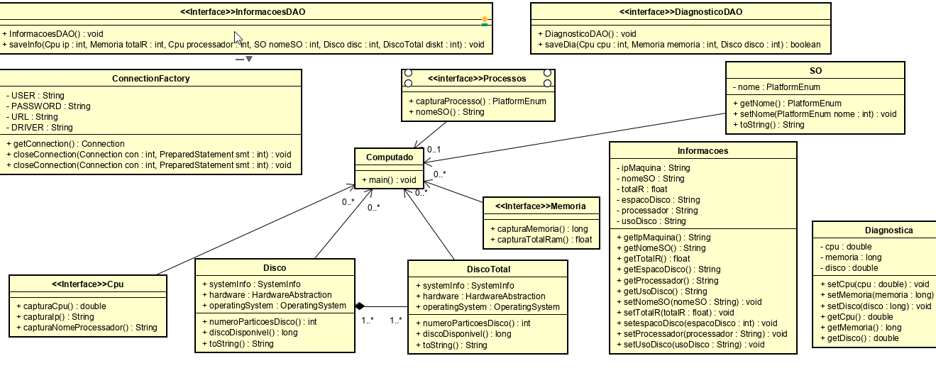
Diagrama de classe

Slide 27
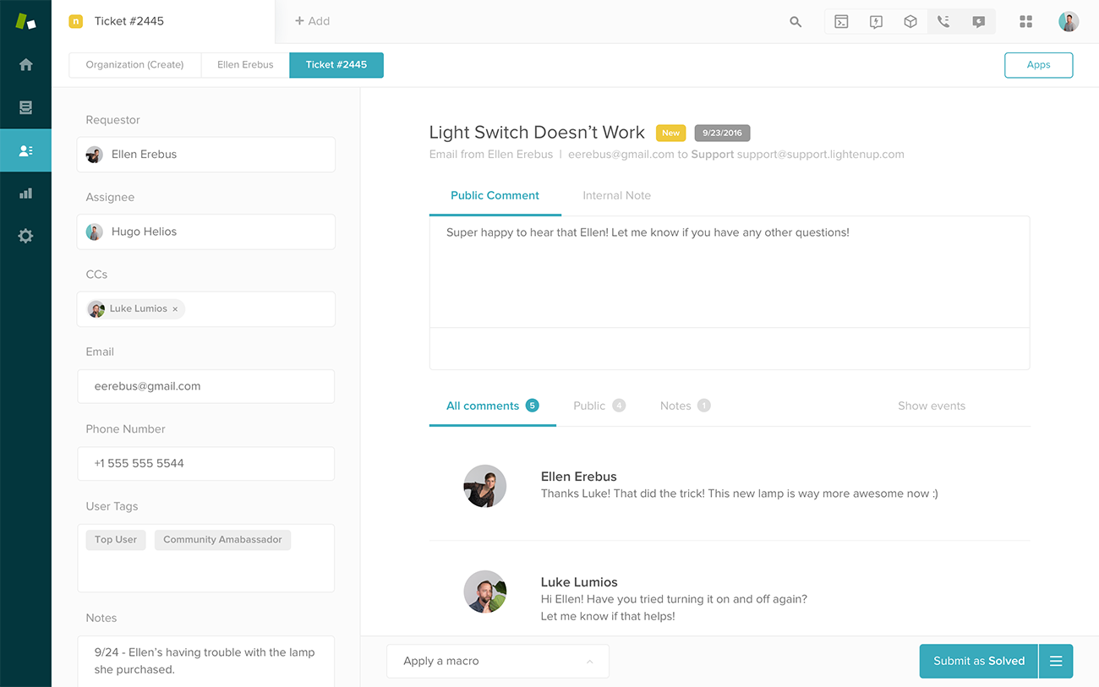

Suporte

Slide 28
Demonstração

Slide 29
Conclusão

Slide 30




Agradecimentos

Slide 31
LOGO
KLEINE MASCHINE
KLEINE MASCHINE

Slide 32
FONTES
Nemesia (Fonte do Logo)
Calibri Light (para títulos)
Calibri (para corpo de texto)
Calibri (para corpo de texto)

Slide 33






























ÍCONES

